Slide 1
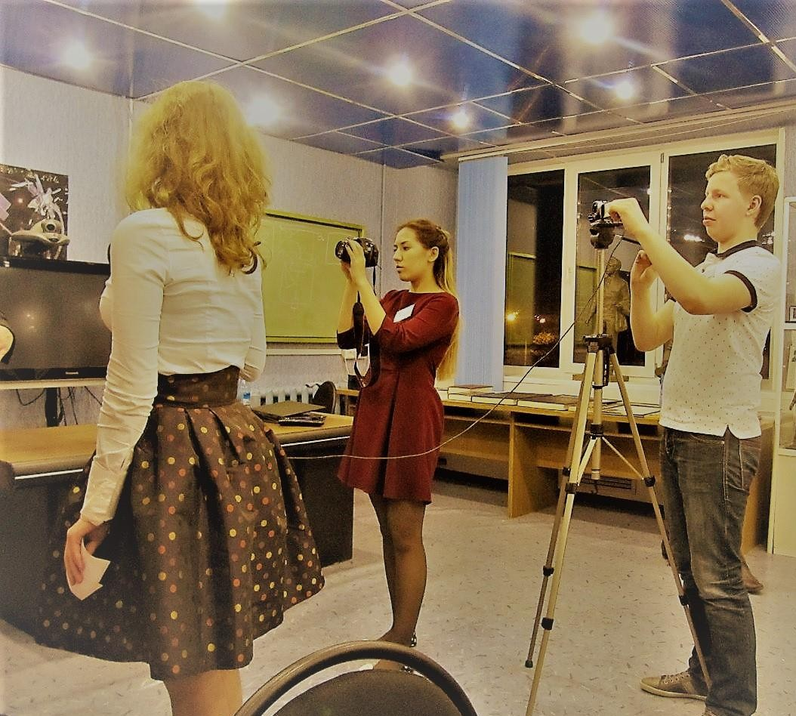
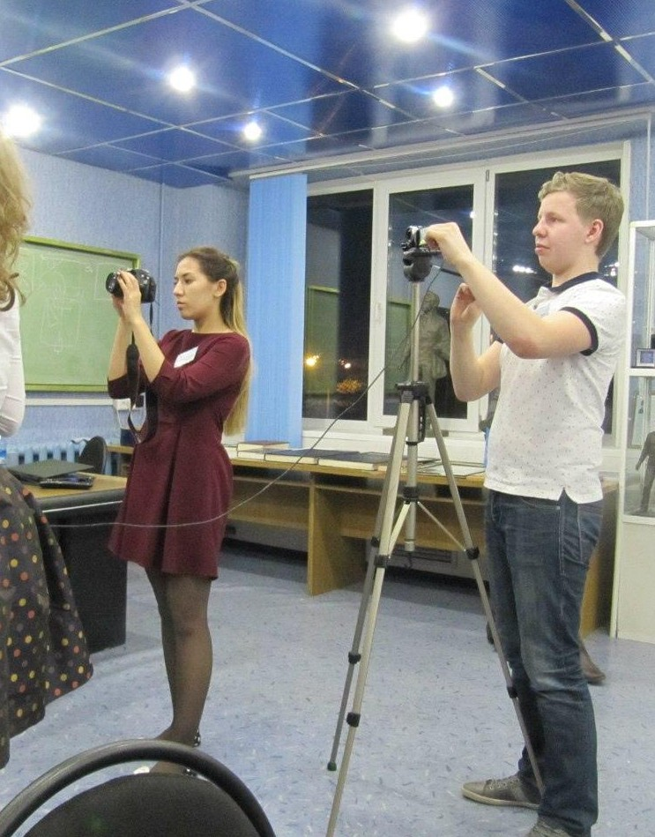
МУНИЦИПАЛЬНОЕ АВТОНОМНОЕ ОБЩЕОБРАЗОВАТЕЛЬНОЕ УЧРЕЖДЕНИЕ
" ЛИЦЕЙ"
ДЕТСКАЯ СТУДИЯ ТЕЛЕВИДЕНИЯ КАК РЕСУРС ЛИЧНОСТНОГО РАЗВИТИЯ УЧАЩИХСЯ И ФОРМИРОВАНИЯ ГОРОДСКОГО (РЕГИОНАЛЬНОГО) ИНФОРМАЦИОННОГО ПРОСТРАНСТВА
г. Лесной, 2020

Slide 2
ЦЕЛИ ПРАКТИКИ
Социализация и интеграция обучающихся в социальную среду школы и города, расширение социальных связей подростков, формирование их активной гражданской позиции.
Активная профессиональная самоидентификация обучающихся.
Развитие информационного пространства МАОУ «Лицей», города, городов присутствия ГК «Росатом» и создание позитивного образа Лесного в этом
пространстве.s

Slide 3
Построение механизмов взаимодействия обучающихся со школьниками разных возрастов, жителями города, официальными лицами.
Съемка образовательных событий, инициированных образовательными учреждениями.
Обучение студийцев на теоретическом и практическом уровне основам тележурналистики.
ЗАДАЧИ
Формирование информационной открытости образовательной системы города в информационном пространстве ГО «Город Лесной».
Создание условий для профессиональных проб, возможности публиковать результат данных проб на каналах Спектр-МАИ, Атом ТВ.
Формирование осознанного участия обучающихся в жизни школы и
города.

Slide 4
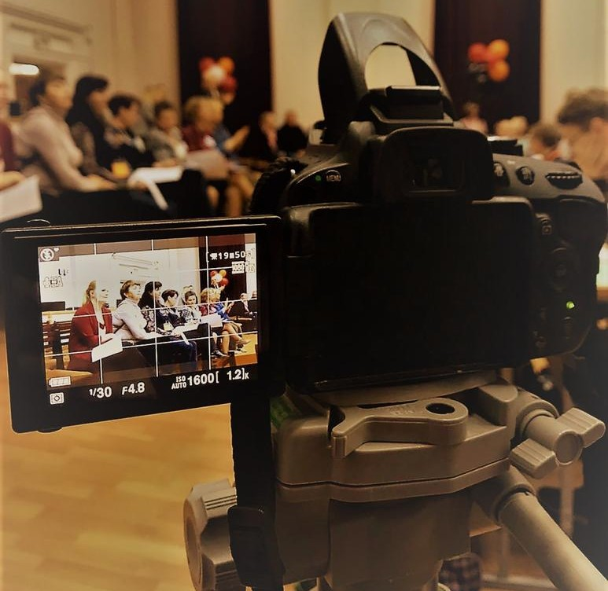
ТВ-СТУДИЯ "ЭЛИТ"
Студия работает на базе МАОУ "Лицей" (кружок - 7 часов в неделю). Занимаются в ней учащиеся 5-11 классов.
Также для старшеклассников есть курс по выбору "Тележурналистика" (35 часов).
Студийцы имеют возможность не только публиковать сюжеты, но и участвовать в профессиональных конкурсах.

Slide 5
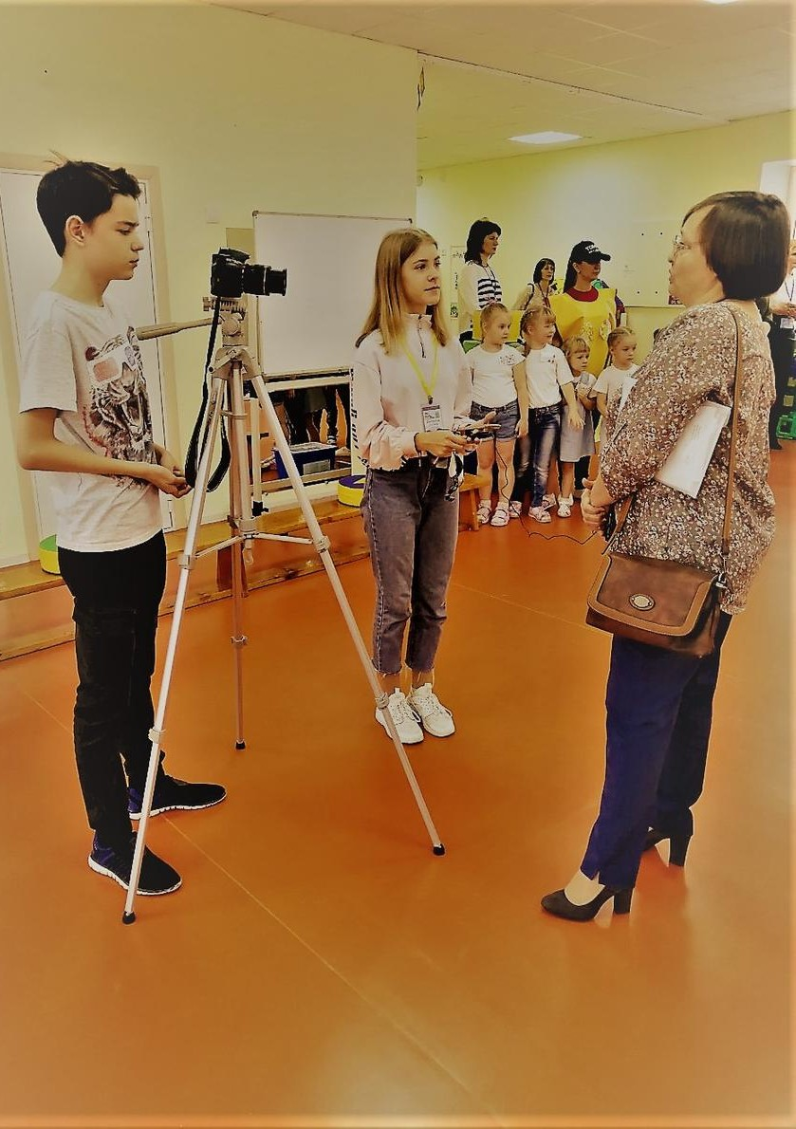
УЧАСТНИКИ ПРАКТИКИ
Обучающиеся 5-11 классов Администрация лицея
Педагогический коллектив МАОУ «Лицей» Образовательные учреждения ГО «Город Лесной»
СМИ проекта «Школа Росатома» «Атом ТВ» Студия местного телевидения СПЕКТР-МАИ

Slide 6
Уровни компетенции
НАЧАЛЬНЫЙ
Экскурсия на студию СПЕКР-МАИ.
Теоретические и практические занятия по основам тележурналистики.
Профессиональные пробы с наставником (с руководителем/старшим студийцем)/ сопровождение пробы от начала до конца.
СРЕДНИЙ
Экскурсия на областную телестудию.
Самостоятельная профессиональная проба под наблюдением (оказывается необходимая помощь).
Погружение – стажировка (создание сюжета в паре/ группе со студийцами разных уровней).
ВЫСОКИЙ
Наставничество (руководство профессиональными пробами студийцев начального уровня).
Волонтерство (руководство профессиональными пробами сверстников в ходе профильной смены «PRO-атом», компетенция
«Мультимедийная журналистика»).
Погружение – съемочный день (создание сюжета/ ряда сюжетов на выезде). Деятельность по собственному замыслу.

Slide 7
РЕЗУЛЬТАТЫ ПРАКТИКИ
29
студийцев
94
снятых сюжета
27
съемок событий для архива
79
публикаций на Атом ТВ
6 лет работы студии

Slide 8
ВЫГОДОПОЛУЧАТЕЛИ
СТУДИЙЦЫ
РОДИТЕЛИ СТУДИЙЦЕВ
Получение их детьми профессиональных навыков, активная социализация детей, занятость в свободное
время
МАОУ
"ЛИЦЕЙ"
Формирование информационной открытости учреждения, создание положительного образа организации, реклама,
отчетность по событиям, инициированным проектом «Школа Росатома»
ОБРАЗОВАТЕЛЬ НЫЕ УЧРЕЖДЕНИЯ
Создание положительного образа организации, увеличение баллов по критерию «СМИ» в рейтинге на кубок «Школы Росатома», реклама
ЖИТЕЛИ ГОРОДА
Получение информации о событиях в образовательных учреждениях города
Овладения профессиональными навыками, возможность участия в профессиональных и социальных пробах.

Slide 9
Ресурсы,
необходимые для внедрения практики
Материально- технические
М И Н И М А Л Ь Н Ы Й К О М П Л Е К Т А П П А Р А Т У Р Ы - Д Л Я
О Б У Ч Е Н И Я И
П Р О Ф Е С С И О Н А Л Ь Н Ы Х П Р О Б С Т У Д И Я – М Е С Т О Д Л Я
Р А Б О Т Ы С Т У Д И Й Ц Е В
Кадровые
С П Е Ц И А Л И С Т Ы , В Л А Д Е Ю Щ И Е О С Н О В А М И
Т Е Л Е Ж У Р Н А Л И С Т И К И , -
Д Л Я О Б У Ч Е Н И Я С Т У Д И Й Ц Е В
Финансовые
Ч А С Ы В У Ч Е Б Н О М П Л А Н Е С Р Е Д Н Е Й Ш К О Л Ы ( К У Р С П О В Ы Б О Р У ) И / И Л И
Д О П О Л Н И Т Е Л Ь Н О Г О
О Б Р А З О В А Н И Я ( К Р У Ж О К ) - О П Л А Т А Т Р У Д А П Е Д А Г О Г А - Р У К О В О Д И Т Е Л Я С Т У Д И И

Slide 10
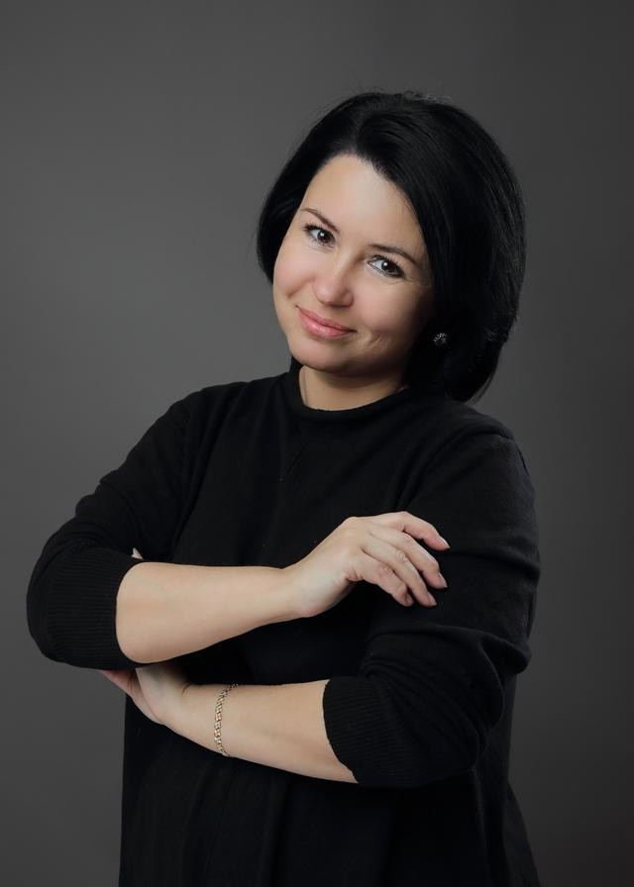
РУКОВОДИТЕЛЬ ПРОЕКТА
Максимова Светлана Александровна
УЧИТЕЛЬ РУССКОГО ЯЗЫКА И ЛИТЕРАТУРЫ,
РУКОВОДИТЕЛЬ ТВ-СТУДИИ

